Slide 1
Linux
Lập trình C trên Linux
Hoàng Đức Quang

Slide 2
Nội dung
3
Giới thiệu
1
2
Trình biên dịch gcc và tiện ích make
3
Lập trình c trên Linux
3
4
Thư viện trên Linux
3
Tiến trình (process)
5
6
Tiểu trình (thread)

Slide 3
Giới thiệu
Linux là hệ điều hành mã nguồn mở được viết bằng ngôn ngữ C
Trình biên dịch C được cung cấp miễn phí và tích hợp sẳn trong Linux
Trình biên dịch C của Linux đã có từ rất lâu và là một trong những trình biên dịch ổn định nhất
Hổ trợ biên dịch từ dòng lệnh với rất nhiều lựa chọn (option)
Trình biên dịch C của Linux có tên: gcc

Slide 4
C và C++
Linux hổ trợ chương trình được viết bằng C thường (standard C) và C++ (object oriented C)
Chương trình C thường có phần mở rộng là .c
Chương trình C++ có phần mở rộng là .c++ hoặc .C

Slide 5
Soạn thảo chương trình C
Có thể sử dụng các chương trình soạn thảo từ dòng lệnh như:
cat
vi
emacs
Trong môi trường đồ họa của Linux, có nhiều chương trình hổ trợ hơn:
KDevelop
Netbean
Visual
Eclipse

Slide 6
Chương trình hello.c
#include <stdio.h>
#include <stdlib.h>
int main(int argc, char **argv)
{
printf(“Hello, world!\n”);
return 0;
}

Slide 7
Biên dịch và thi hành
Để biên dịch chương trình
gcc –o hello hello.c
Trong trường hợp biên dịch có lỗi, trình biên dịch sẽ hiển thị thứ tự của dòng lệnh bị lỗi
Để thi hành chương trình
./hello
Nếu chương trình có nhiều tập tin mã nguồn (source code)
gcc –o ten sc1.c sc2.c sc3.c

Slide 8
Một số option của gcc
Hổ trợ debug: -g
gcc – g –o hello hello.c
Có thể debug hello với một chương trình debugger như gdb
In tất cả các cảnh báo (warning): -Wall
Gcc –Wall –o hello hello.c

Slide 9
Makefiles
Makefile là tập tin cấu hình được dùng bởi chương trình make
Make có chức năng giống như một trình quản lý dự án (project manager), ví dụ phần project của Borlandc 3.1.
Hổ trợ biên dịch toàn dự án một cách ‘thông minh’ với chỉ một lệnh

Slide 10
Biên dịch ‘thông minh’
Với các chương trình nhỏ, chúng ta không quan tâm đến thời gian biên dịch chương trình
Với các chương trình lớn, ví dụ như hệ điều hành, có rất nhiều tập tin mã nguồn cần biên dịch, công cụ make sẽ biên dịch lại chỉ những tập tin có sự thay đổi kể từ lần biên dịch cuối

Slide 11
Sự phụ thuộc (dependency)
Một tập tin có thể phụ thuộc vào các tập tin khác
Ví dụ tập tin mã nguồn C phụ thuộc vào tập tin header (.h)
Nếu tập tin header (.h) thay đổi, các tập tin mã nguồn .c có #include tập tin header này sẽ phải biên dịch lại

Slide 12
Sự phụ thuộc (2)

Slide 13
Sự phụ thuộc (3)

Slide 14
Sự phụ thuộc (4)

Slide 15
“Rule” của makefile
Dòng – hello sẽ phụ
thuộc vào tập tin hello.c
hello: demo.c
gcc demo.c –o hello
Lưu thành tập tin có tên: “Makefile” trong cùng thư mục với tập tin hello.c
Để biên dịch, gõ lệnh: make
Kết quả sẽ biên dịch thành tập tin hello
hello.c biên dịch thành hello

Slide 16
Cấu trúc của rule
target: prerequisite1 prerequisite2 …
command to make target
Target là tập tin kết quả
Prerequisite là các tập tin cần thiết cho target (và target sẽ được biên dịch lại nếu các tập tin prerequisite bị thay đổi)
Command là lệnh dùng để biên dịch

Slide 17
Dự án có nhiều target
MyProject: main.o interface.o
gcc main.o interface.o –o MyProject
main.o: main.c interface.h
gcc –c main.c –o main.o
interface.o: interface.c interface.h
gcc –c interface.c –o interface.o

Slide 18
Target chính
Trong tập tin Makefile, target đầu tiên được gọi là target chính
Khi gõ lệnh: make, target chính sẽ được xử lý đầu tiên
Có thể yêu cầu chỉ thi hành 1 target cụ thể bằng cách: make main.o
Nếu tập tin interface.h thay đổi, make sẽ biên dịch lại cả 2 tập tin interface.o và main.o, và MyProject mới sẽ được biên dịch lại từ 2 tập tin .o này

Slide 19
Target “clean”
Dùng để xóa các tập tin kết quả trong quá trình biên dịch
Trong tập tin Makefile, thêm dòng sau:
clean:
rm –rf ./*.o
Để thi hành make với target này, dùng lệnh:
make clean

Slide 20
Lập trình c trên Linux
Cấu trúc chương trình C trên Linux giống với cấu trúc chương trình C trên Windows hay bất kỳ HĐH nào khác
Phân biệt chữ hoa/thường (case sensitive)
Hổ trợ các cấu trúc điều khiển:
Tuần tự
Lựa chọn
Lặp
Chương trình con - hàm

Slide 21
Thư viện
Hình thức đơn giản của thư viện là tập hợp các tập tin .o do trình biên dịch tạo ra với tùy chọn –c
gcc –c -demo.c
Trình biên dịch tạo tập tin đối tượng demo.o, tập tin này chứa mã máy của chương trình đã được sắp xếp lại
Để tạo tập tin thực thi
gcc –o hello demo.o
Trình biên dịch sẽ gọi trình liên kết ld để tạo ra tập tin thi hành
Nếu không sử dụng tùy chọn –c, gcc sẽ kết hợp 2 quá trình này lại

Slide 22
Thư viện liên kết tĩnh
Khi liên kết, trình biên dịch sẽ lấy toàn bộ mã thi hành của thư viện đưa và chương trình chính
Chạy độc lập với thư viện sau khi biên dịch xong
Khi nâng cấp thư viện, muốn cập nhật vào chương trình, chúng ta phải biên dịch lại

Slide 23
Ví dụ
/*tập tin add.c */
int add (int a, int b)
{
return a + b;
}
/*tập tin sub.c */
int sub (int a, int b)
{
return a - b;
}
/*tập tin lib.h */
int add (int a, int b);
int sub (int a, int b);

Slide 24
Ví dụ (2)
/* program.c */
#include <stdio.h>
#include "lib.h"
int main ()
{
int a, b;
printf( "Nhap vào a : " );
scanf( "%d", &a );
printf("Nhap vào b : " );
scanf( "%d", &b );
printf( "Tổng %d + %d = %d\n", a, b, add( a, b ) );
printf( "Tich %d - %d = %ld\n", a, b, sub( a, b ) );
return 0;
}

Slide 25
Biên dịch và liên kết
gcc –c add.c sub.c
gcc –c program.c
gcc –oprogram add.o sub.o program.o
Thi hành chương trình
./program

Slide 26
Tạo thư viện
Thư viện liên kết tĩnh .a là tập hợp các tập tin .o
Tập tin .a là 1 dạng tập tin nén được tạo ra bởi chương trình ar
ar cvr libcal.a add.o sub.o
Sau khi có thư viện libcal.a, chúng ta có thể liên kết chương trình
gcc –o program program.o libcal.a
Có thể chỉ định thư viện bằng tham số -l
Gcc –oprogram program.o –L. –lcal
Sử dụng lệnh nm để xem các hàm đã biên dịch sử dụng trong thư viện, chương trình, tập tin .o.
nm add.o

Slide 27
Thư viện liên kết động
Thư viện liên kết tĩnh nhúng mã nhị phân vào chương trình sau khi biên dịch
Tốn không gian đĩa
Nâng cấp khó khăn
Thư viện liên kết động có chức năng giống thư viện liên kết tĩnh
Hàm trong thư viện liên kết động không đưa vào chương trình khi biên dịch và liên kết
Trình liên kết chỉ lưu thông tin tham chiếu đến các hàm trong thư viện liên kết động
Tại thời điểm thi hành, HĐH sẽ nạp các chương trình liên kết cần tham chiếu vào bộ nhớ
Nhiều chương trình có thể chia sẽ thư viện liên kết động

Slide 28
Tạo thư viện liên kết động
Cần thêm lựa chọn –fpic (PIC: Position Independence Code – mã lệnh vị trí độc lập)
gcc –fpic –c add.c sub.c
Sử dụng lựa chọn –shared của gcc để tạo thư viện liên kết động
gcc –shared –olibcal.so add.o sub.o
Biên dịch chương trình
gcc -oprogram program.c –L. -lcal

Slide 29
Sử dụng thư viện liên kết động
Khi HĐH nạp chương trình program vào để thi hành, nó cũng cần phải nạp chương trình libcal.so
Tạp tin libcal.so sẽ được tìm kiếm trong các thư mục chuẩn, và trong đường dẫn của biến môi trường LD_LIBRARY_PATH
$LD_LIBRARY_PATH=.
$export LD_LIBRARY_PATH

Slide 30
Kiểm tra
Để kiểm tra xem HĐH có tìm thấy các thư viện liên kết động sử dụng trong chương trình hay không
$ldd program
Để có thể sử dụng thư viện liên kết động, HĐH phải nhìn thấy được các thư viện này khi thi hành
Trong trường hợp không tìm thấy thư viện liên kết động, chương trình sẽ phải ngừng thi hành

Slide 31
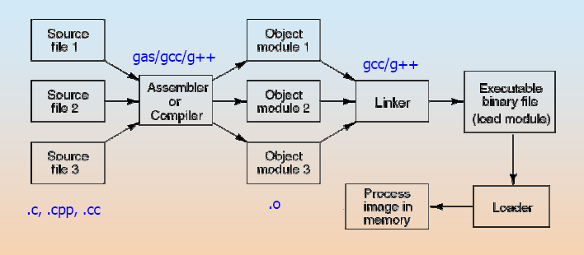
Quá trình tạo process

Slide 32
Lập trình với process
Kiến trúc hệ thống Linux
Tổ chức của process
Xử lý tham số dòng lệnh
Tạo mới và kết thúc process
Gọi thực thi lệnh/chương trình khác bằng system(), exec(), …

Slide 33
Sơ lược về kiến trúc HĐH Linux
Đơn khối (monolithic)
Đa nhiệm (Multitasking)
Nhiều người dùng đồng thời (multiuser)
Chia sẽ thời gian (time-sharing)
Bảo mật

Slide 34
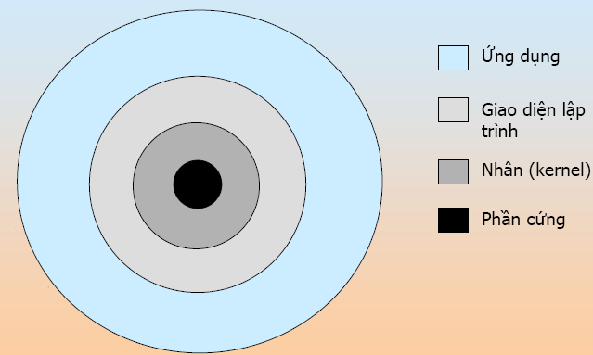
Kiến trúc tổng quan

Slide 35
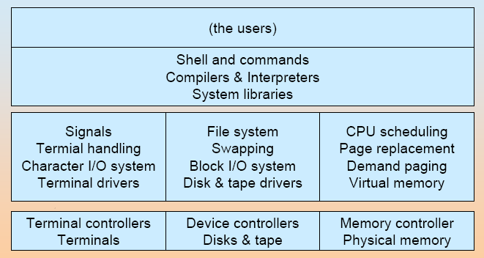
Kiến trúc luận lý

Slide 36
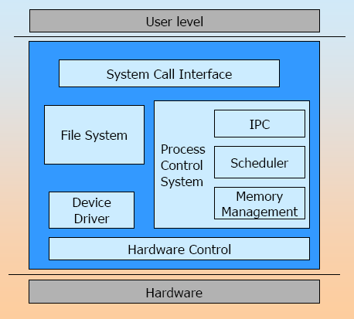
Kernel Linux

Slide 37
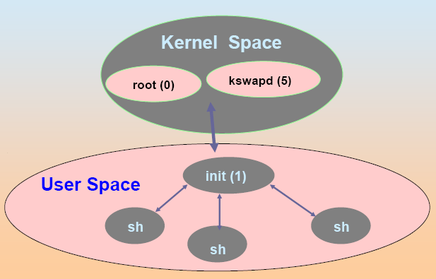
Kernel space và user space

Slide 38
Quản lý các process
Đa nhiệm
Tác vụ -> process
Mỗi process có:
Không gian địa chỉ (Address space)
Code thi hành
Các vùng chứa dữ liệu
Stack
Trạng thái process
Register, program counter, stack pointer, …

Slide 39
Định danh của process
Process identifier (PID) duy nhất, tăng dần từ 0
Một số PID đặc biệt:
0: root
1: init
…

Slide 40
Bộ nhớ của process
Text: chứa chương trình – code thực thi - chứa các instruction dành cho CPU thực hiện - read only.
Data: vùng dữ liệu - chứa các biến được khai báo tĩnh hoặc động – xin cấp phát trong lúc thực thi.
Stack: chứa trạng thái và các thông tin liên quan đến việc gọi hàm.

Slide 41
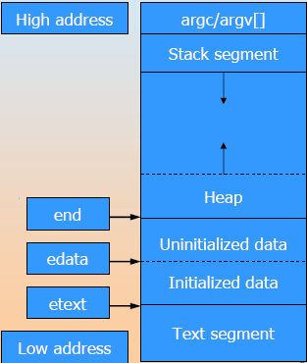
Cấu trúc bộ nhớ
Process memory layout:
Text segment (code)
Data segment
Stack
Heap
Command-line arguments
Environment variables

Slide 42
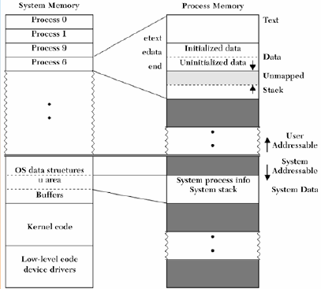
Cấu trúc bộ nhớ

Slide 43
Lấy đối số và biến môi trường
Chương trình C
int main(int argc, char *argv[]) {
}
Trong đó
int argc: số tham số của chương trình khi chạy
char *argv[]: danh sách các tham số
Ngoài ra, còn có các biến ngoại (external variable)
extern char **environ: danh sách biến môi trường

Slide 44
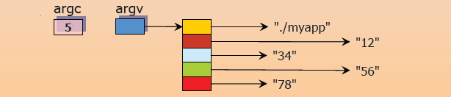
Lấy đối số và biến môi trường (2)
Giả sử bạn muốn viết một chương trình tên là myapp, nhận từ dòng lệnh n tham số là số nguyên, chương trình sẽ hiển thị dòng thông báo cho biết số lớn nhất.
Gọithựcthichươngtrìnhmyapp.
$./myapp 12 34 56 78
The biggest integer is 78

Slide 45
Ví dụ
#include <stdio.h>
#include <stdlib.h>
extern char **environ;
int main(int argc, char *argv[]) {
int i;
printf(“Number of arguments is %d\n",argc);
printf(“Arguments:\n");
for(i=0; i<argc; i++)
printf("argv[%d]=%s\n",i,argv[i]);
getchar();
for (i=0; environ[i]!=(char *)0; i++)
printf("%s\n",environ[i]);
return 0;
}

Slide 46
Các hàm lấy id của process
int getpid()
Trả về 1 số nguyên là id của tiến trình hiện tại
int getppid()
Trả về 1 số nguyên là id của tiến trình cha
int getpgrp()
Trả về số nguyên là số hiệu của nhóm tiến trình
int setpgrp()
Trả về số nguyên là số hiệu của nhóm tiến trình mới tạo ra

Slide 47
Ví dụ
#include <stdio.h>
#include <unistd.h>
int main() {
printf("Processid: %d\n", getpid());
printf("Parent process id: %d\n", getppid());
return 0;
}

Slide 48
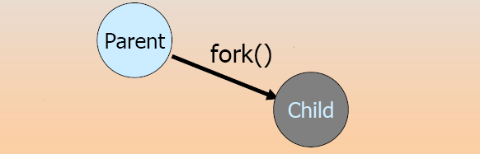
Tạo process
Hệ điều hành tạo process bằng cách nhân bản một process đang tồn tại.
Process mới được tạo ra gọi là con (child), process kia là cha (parent).

Slide 49
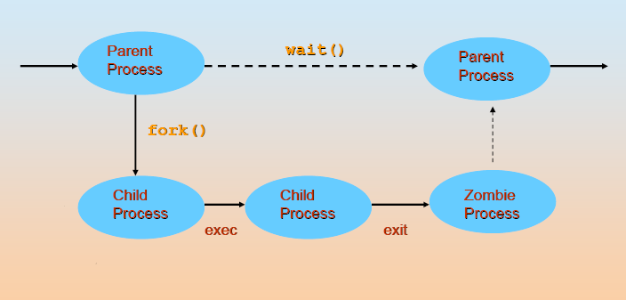
Chu kỳ sống của process

Slide 50
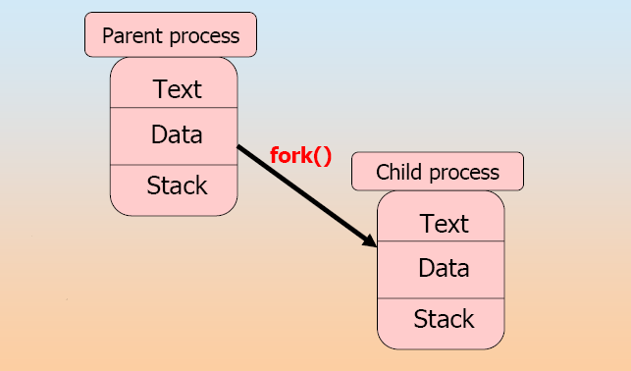
Tạo process

Slide 51
Tạo process
Dùng hàm: pid_t fork(void);
Nếu thành công:
trả về 0 trong thân process con
PID của con (>0) trong thân process cha.
Nếu thất bại, trả về -1

Slide 52
Dạng mẫu chương trình
pid_t pid;
pid = fork();
if (pid==0) {
// child code here
} else if (pid>0) {
// parent code here
} else {
// error warning
}

Slide 53
Ví dụ
#include <stdio.h>
#include <unistd.h>
int main() {
int childid;
if ((childid=fork())==0) {
printf("Child process output: PID=%d\n",getpid());
printf("My parent PID is %d\n\n",getppid());
}else if(childid>0) {
printf("Parent process output: PID=%d\n“,getpid());
printf("Child PID=%d\n“,childid);
}else {
printf("Fork error!\n");
exit(1);
}
return 0;
}

Slide 54
Kết thúc process
Dùng system call exit()
Orphaned process: process cha kết thúc trước -> process con sau đó sẽ có cha là init (PID=1)
Zombied process
Process con kết thúc nhưng chưa báo trạng thái cho process cha biết.
Dùng hàm wait() hay waitpid() ở process cha để lấy trạng thái trả về từ process con.

Slide 55
Ví dụ
#include <stdio.h>
#include <stdlib.h>
#include <unistd.h>
#include <sys/types.h> /* for pid_t */
#include <sys/wait.h> /* for wait */
void doWork(const char *str)
{
int i;
int sum = 0;
printf("Entered work function (%s)\n",str);
fflush(stdout);
for (i=1;i<=10000000;i++)
sum += i;
printf(“sum = “%d”, sum);
printf("Leaving work function (%s)\n",str);
}

Slide 56
Ví dụ (2)
int main()
{
pid_t pid=fork();
if (pid==0) { /* child process */
doWork("child");
exit(0);
}
else { /* pid!=0; parent process */
doWork("parent");
waitpid(pid,0,0); /* wait for child to exit */
}
return 0;
}

Slide 57
Các hàm gọi thi hành chương trình
int system(const char *string);
int execl(const char *path, const char *arg, ...)
int execv(const char *path, const char *argv[ ])
int execlp(const char *lename, const char *arg, ...)
int execvp(const char *lename, const char *argv[ ])
int execle(const char *path, const char *arg, ..., const char **env)
int execve(const char *path, const char *argv[ ], const char **env)

Slide 58
Tạo tiến trình - system
Xử lý một lệnh được chỉ ra trong thông số string và trả về sau khi lệnh được thực thi xong
#include <stdlib.h>
int main ()
{
int return_value;
return_value = system (“ls -l /”);
return return_value;
}

Slide 59
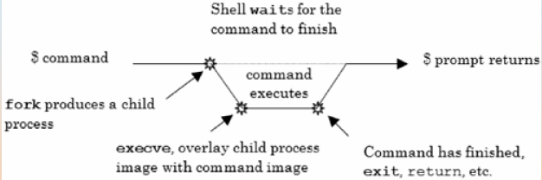
Tạo tiến trình - exec
Các hàm exec…() sẽ thi hành như sau

Slide 60
Chú ý
Các hàm exec sẽ thay thế process gọi hàm bằng chương trình tương ứng trong tham số nhập của hàm. Vùng text, data, stack bị thay thế, vùng user (user area) không bị thay thế
Chương trình được gọi bắt đầu thực thi ở hàm main() (entry point), có thể nhận tham số nhập thông qua các tham số truyền vào các hàm exec
Ví dụ:
Gọi thi hành lệnh tại dấu nhắc
$ls –l /
Chương trình dùng exec…()
execl(“/bin/ls”, “/bin/ls”, “-l”, “/”, (char*)0);

Slide 61
Tạo tiến trình – fork()
Hàm int fork() sẽ tạo ra tiến trình con, giá trị trả ra:
0: tiến trình con
pid: tiến trình cha
-1: không tạo được tiến trình con
Nếu lệnh fork() thực hiện thành công, tiến trình cha và tiến trình con sẽ có chung đoạn mã
Đoạn dữ liệu của tiến trình con là bản sao chép chính xác đoạn dữ liệu của tiến trình cha
Tiến trình con khác tiến trình cha ở pid, thời gian xử lý

Slide 62
Phối hợp giữa fork() và exec()
#include <stdio.h>
#include <stdlib.h>
#include <unistd.h> /* for fork */
#include <sys/types.h> /* for pid_t */
#include <sys/wait.h> /* for wait */
int main()
{
pid_t pid=fork();
if (pid==0) { /* child process */
static char *argv[]={"echo","Foo is my name.",NULL};
execv("/bin/echo",argv);
exit(127); /* only if execv fails */
}
else { /* pid!=0; parent process */
waitpid(pid,0,0); /* wait for child to exit */
}
return 0;
}

Slide 63
Liên lạc giữa các tiến trình - pipe
Pipe là 1 cơ chế hổ trợ liên lạc gián tiếp giữa các tiến trình
Pipe là một dạng file
Pipe gồm có 2 đầu, thông tin đi vào từ đầu này và đi ra từ đầu kia
Dữ liệu vào
Dữ liệu ra

Slide 64
Một số tính chất của pipe
Pipe chỉ tồn tại trong thời gian thực hiện của tiến trình tạo ra nó
Sử dụng hàm pipe() để tạo pipe
Nhiều tiến trình có thể cùng đọc và ghi trên cùng pipe, tuy nhiên ở đầu ra, chúng ta không phân biệt được dữ liệu của các tiến trình
Dung lượng của pipe là 4Kb
Không thể thay đổi vị trí của thông tin trong ống dẫn

Slide 65
Sử dụng pipe
Khai báo: int myPipe[2];
Gọi hàm: pipe(myPipe);
Hàm pipe trả về giá trị 0 nếu thành công, -1 nếu thất bại
myPipe[0]: cho phép đọc thông tin từ pipe
myPipe[1]: cho phép ghi thông tin vào pipe

Slide 66
Ví dụ
#include <stdio.h>
#include <errno.h>
void readPipe(int nPipe)
{
int nread;
char buf[100];
switch (nread=read(nPipe, buf, sizeof(buf))
{
case -1:
case 0:
printf(“Error\n”);
break;
default:
printf(“%s co %d ky tu\n”, nread, buf);
}
}

Slide 67
Ví dụ (2)
int main() {
int fd[2];
char buf[20];
if (pipe(fd) == -1) {
printf(“Error\n”);
exit(1);
}
switch (fork()) {
case -1: printf(“Error\n”);
break;
case 0:
if (close(fd[1] == -1) exit(1);
readPipe(fd[0]);
exit(0);
}

Slide 68
Ví dụ (3)
close(fd[0]);
if (write(fd[1]), “hello”, 6) == -1)
exit(2);
}

Slide 69
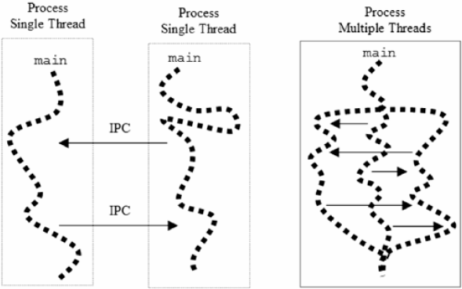
Giới thiệu về thread

Slide 70

Giới thiệu về thread (2)
CODE
CODE
DATA
DATA
STACK
STACK
STACK
STACK

Slide 71
Lập trình POSIX thread
Khởi tạo thread mới
#include <pthread.h>
int pthread_create(
pthread_t *thread, pthread_attr_t *attr,
void *(*start_routine)(void *), void *arg);
Kết quả trả về
0: Thành công, tạo thread mới, tham số thread chứa thread ID
<>0: Thất bại (mã lỗi trả về chứa trong biến ngoài errno)

Slide 72
Lập trình POSIX thread (2)
Lưu ý về tham số thứ 3 start_routine
nên có kiểu trả về là con trỏ kiểu void, nếu không thì phải có type casting khi gọi pthread_create().
nên có một tham số kiểu con trỏ void. Tham số của hàm start_routine sẽ được truyền vào thông qua tham số thứ 4 của hàm pthread_create().
Lưu ý về tham số thứ 4 arg
là tham số truyền vào cho hàm start_routine
nếu cần truyền nhiều hơn 1 tham số thì nên định nghĩa arg là kiểu cấu trúc struct

Slide 73
Lập trình POSIX thread (3)
Thread kết thúc thực thi khi
hàm start_routine kết thúc
có lời gọi hàm pthread_exit() tường minh.
thread bị ngắt bởi lời gọi hàm pthread_cancel()
process chính kết thúc
một trong các thread gọi system call exec()
Lời gọi hàm kết thúc thread tường minh
void pthread_exit(void * retval);

Slide 74
Ví dụ
#include <pthread.h>
#include <stdio.h>
void* func(void* arg) {
int i;
for (i = 0; i < 2; i++) {
printf ("This is thread %d\n", *((int*)arg));
sleep (1);
}
}

Slide 75
Ví dụ (2)
int main (int argc, char **argv) {
int i;
pthread_t tid[3];
for (i=0; i<3; i++){
pthread_create(&tid[i], NULL, func, (void*)&tid[i]);
}
sleep (5);
return 0;
}

Slide 76
Biên dịch và thi hành
$gcc pthcreate.c -o pthcreate -lpthread
$./pthcreate
This is thread -1208886368
This is thread -1219376224
This is thread -1229866080
This is thread -1208886368
This is thread -1219376224
This is thread -1229866080

Slide 77
Tiểu trình - thread
Các tiến trình của cùng một chương trình sử dụng chung phần mã lệnh, nhưng có phần dữ liệu khác nhau
Các tiểu trình của cùng tiến trình sẽ sử dụng chung vùng mã lệnh và vùng dữ liệu, sử dụng chung vùng địa chỉ
Mỗi thread trong Linux được quản lý bởi thread ID, có kiểu là pthread_t trong C
Các thread sẽ không biết ai tạo ra nó

Slide 78
Các thread sẽ sử dụng chung?
Mã lệnh
Dữ liệu
Các tập tin đang mở
Signals và signal handler
Thư mục hiện hành
UserID và GroupID

Slide 79
Mỗi thread sẽ có riêng?
Thread ID
Các thanh ghi (register), con trỏ đến stack riêng
Stack lưu giữ biến cục bộ, địa chỉ trả về của hàm
Độ ưu tiên
Giá trị trả về

Slide 80
Tạo thread – pthread_create
Cú pháp:
int pthread_create(pthread_t * thread, const pthread_attr_t * attr, void * (*start_routine)(void *),
void *arg);
thread: thread id trả về
attr: NULL trong trường hợp bình thường
void * (*start_routine)(void *): con trỏ tới hàm cần thi hành
void *arg: tham số của hàm

Slide 81
Thoát thread – pthread_exit()
Cú pháp:
void pthread_exit(void *retval);
retval: giá trị trả về của thread

Slide 82
Ví dụ
#include <stdio.h> #include <stdlib.h> #include <pthread.h> void *print_message_function( void *ptr ); main() { pthread_t thread1, thread2; char *message1 = "Thread 1"; char *message2 = "Thread 2"; int iret1, iret2; iret1 = pthread_create( &thread1, NULL, print_message_function, (void*) message1); iret2 = pthread_create( &thread2, NULL, print_message_function, (void*) message2); pthread_join( thread1, NULL); pthread_join( thread2, NULL);

Slide 83
Ví dụ (2)
printf("Thread 1 returns: %d\n",iret1); printf("Thread 2 returns: %d\n",iret2); exit(0); } void *print_message_function( void *ptr ) { char *message; message = (char *) ptr; printf("%s \n", message); }

Slide 84
Lập trình mạng với Linux
Hổ trợ phát triển ứng dụng mạng dựa trên giao thức tcp/ip
Các ứng dụng có vai trò khác nhau
Server chờ client kết nối và xử lý yêu cầu của client
Client gửi các yêu cầu lên cho server

Slide 85
Connectionless (UDP) và Connection-Oriented (TCP) Servers
Chúng ta có thể chọn connection-oriented server hoặc connectionless server
Trong thuật ngữ mạng, đơn vị tính cho dữ liệu khi truyền qua mạng là datagram.
Datagram socket thuộc dạng connectionless

Slide 86
User Datagram Protocol (UDP)
Thuộc loại connectionless
Một socket có thể gửi (send) và nhận (receive) packet từ nhiều máy tính khác nhau
Dữ liệu truyền trên mạng hiệu quả
Trong quá trình truyền, có thể bị mất packet hoặc packet truyền sai thứ tự

Slide 87
Transmission Control Protocol (TCP)
Thuộc loại connection-oriented
1 socket client phải kết nối đến socket server
TCP socket cung cấp kênh truyền 2 chiều cho cả client và server
Dữ liệu bị mất sẽ được kiểm tra và truyền lại
Dữ liệu truyền và nhận sẽ theo đúng thứ tự
Dữ liệu truyền là một chuỗi các byte

Slide 88
Stateless và Statefull server
Statefull server sẽ lưu giữ trạng thái kết nối của client
Stateless server không lưu giữ những trạng thái này
Sử dụng stateless file server, client phải:
Xác định file mỗi lần request
Xác định vị trí cho việc đọc và ghi
Phải đăng nhập lại cho mỗi request
Sử dụng statefull server, client sẽ phải gửi ít dữ liệu cho mỗi yêu cầu hơn

Slide 89
Socket
Socket là một API cho IPC
Nó cài đặt các hàm hổ trợ cho kết nối giữa 2 process, cả cục bộ và qua mạng
Không phụ thuộc vào ngôn ngữ

Slide 90
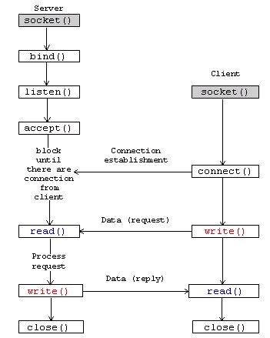
Sơ đồ mô tả hoạt động của mô hình socket

Slide 91
Một số cấu trúc dữ liệu và hàm hổ trợ của socket – Cấu trúc địa chỉ IP
Mỗi máy tính trên mạng internet sẽ có một hay nhiều địa chỉ IP, đây là con số dùng để phân biệt các máy tính với nhau
Người ta sử dụng 4 bytes theo thứ tự để xác định địa chỉ IP
192.168.1.100
Địa chỉ phân thành các A, B, C
Người dùng có thể dùng tên hoặc địa chỉ IP để xác định máy tính qua mạng
Nhưng chương trình cần sử dụng địa chỉ để kết nối, do dó, nếu sử dụng tên, cần phải chuyển thành địa chỉ

Slide 92
Host Address Data Type
Địa chỉ của máy tính được biểu diễn như là một số nguyên (unsigned long int)
C hổ trợ kiểu struct in_addr để đóng gói địa chỉ IP, được khai báo trong tập tin “in.h”

Slide 93
Các hàm hổ trợ
int inet_aton(const char *name, struct in_addr *addr)
Chuyển tên thành địa chỉ ip
unsigned long int inet_addr(const char *name)
Chuyển tên thành địa chỉ ip dạng binary
char * inet_ntoa(struct in_addr addr)
Chuyển địa chỉ ip thành tên

Slide 94
Host name
Bên cạnh việc sử dụng địa chỉ IP, có thể xác định máy tính bằng tên

Slide 95
Cấu trúc hosten
char *h_name: tên của host
char **h_aliases: các tên khác của host
int h_addrtype: Kiểu địa chỉ của máy, thường là AF_INET
int h_length: chiều dài của mỗi địa chỉ, tính theo byte
char **h_addr_list: danh sách địa chỉ của host
char *h_addr: chính là h_addr_list[0]

Slide 96
Các hàm hổ trợ
struct hostent * gethostbyname(const char *name)
struct hostent * gethostbyaddr(const char *addr, int length, int format)
Lấy thông tin của máy thông qua tên hoặc dịa chỉ ip

Slide 97
struct sockaddr
struct sockaddr {
u_char sa_len;
u_short sa_family; //AF_xxx
char sa_data[14]; // 14 bytes of protocol address
};

Slide 98
struct sockaddr_in
struct sockaddr_in {
u_char sin_len;
u_short sin_family; // Address family
u_short sin_port; // Port number
struct in_addr sin_addr; // Internet or IP address
char sin_zero[8]; // Same size as struct sockaddr
};

Slide 99
Các hàm hổ trợ của socket
int socket(int domain, int type, int protocol);
Tạo socket
int bind(int sockfd, struct sockaddr *my_addr, int addrlen);
Gắn tên máy vào socket
int connect(int sockfd, struct sockaddr *serv_addr, int addrlen);
Kết nối socket vào 1 máy

Slide 100
Ví dụ
#include <string.h>
#include <sys/types.h>
#include <sys/socket.h>
#include <netinet/in.h>
#define MYPORT 3334
int main() {
int sockfd; /* socket file descriptor */
struct sockaddr_in my_addr;
sockfd = socket(AF_INET, SOCK_STREAM, 0);
if((sockfd = socket(AF_INET, SOCK_STREAM, 0)) == -1) {
perror("Server-socket() error lol!");
exit(1);
}
else
printf("Server-socket() sockfd is OK...\n");

Slide 101
Ví dụ (2)
/* host byte order */
my_addr.sin_family = AF_INET;
/* short, network byte order */
my_addr.sin_port = htons(MYPORT);
my_addr.sin_addr.s_addr = INADDR_ANY;
/* zero the rest of the struct */
memset(&(my_addr.sin_zero), 0, 8);
if(bind(sockfd, (struct sockaddr *)&my_addr, sizeof(structsockaddr)) == -1) {
perror("Server-bind() error lol!");
exit(1);
}
else
printf("Server-bind() is OK...\n");
/*....other codes....*/
return 0;
}

Slide 102
Ví dụ (3)
#include <unistd.h>
#include <sys/types.h>
#include <sys/socket.h>
#include <netinet/in.h>
#define DEST_IP "127.0.0.1"
#define DEST_PORT 80
int main(int argc, char *argv[ ]) {
int sockfd;
/* will hold the destination addr */
struct sockaddr_in dest_addr;
sockfd = socket(AF_INET, SOCK_STREAM, 0);
if(sockfd == -1) {
perror("Client-socket() error lol!");
exit(1);
}
else
printf("Client-socket() sockfd is OK...\n");

Slide 103
Ví dụ (4)
/* host byte order */
dest_addr.sin_family = AF_INET;
/* short, network byte order */
dest_addr.sin_port = htons(DEST_PORT);
dest_addr.sin_addr.s_addr = inet_addr(DEST_IP);
/* zero the rest of the struct */
memset(&(dest_addr.sin_zero), 0, 8);
if(connect(sockfd, (struct sockaddr *)&dest_addr, sizeof(struct sockaddr)) == -1) {
perror("Client-connect() error lol");
exit(1);
}
else
printf("Client-connect() is OK...\n");
/*...other codes...*/
return 0;
}

